Slide 1
Тиражирование проекта «Бережливая поликлиника», реализованного в 2017 году в поликлиническом отделении №2 МУЗ «Детская городская больница» г. Волгодонск, в других поликлинических отделениях МУЗ «Детская городская больница» г. Волгодонска

Slide 3
Карта текущего (исходного) состояния:
* - электронный формат, читаемый вид

Slide 4
Проблемы и решения:
№ | Проблемы* | Коренные причины
1. | Смешение потоков пациентов | 1. Не было отдельного входа для кабинета неотложной помощи
 |  | 2.Не было зоны ожидания для пациентов кабинета неотложной помощи
2. | Отсутствие колясочной | 1. Не было крытой колясочной
3. | Отсутсвие зоны комфортного пребывания | 1. Не было зон комфортного пребывания
4. | Отсутствие открытой регистратуры | 1. Не было открытой регистратуры
5. | Отсутствие картохранилища | 1. не было картохранилища

Slide 5
Коренные причины проблем и решения:
№ | Коренная причина | Решения*
1. | Не было отдельного входа для кабинета неотложной помощи | 1. Проведена перепланировка кабинета неотложной помощи, проведены ремонтные работы 2.Оборудован отдельный вход в кабинет неотложной помощи с улицы
2. | Не было зоны комфортного пребывания для пациентов | 1. Создана зона комфортного пребывания для пациентов и их законных представителей.
3. | Не было крытой колясочной | 1. Создана крытая колясочная
4. | Не было открытой регистратуры | 1. Проведена перепланировка холла, организована открытая регистратура, проведены ремонтные работы
5. | Не было картохранилища | 2. Проведена перепланировка помещений отделения, выделено помещение под картохранилище, оборудовано картохранилище.

Slide 6
Карта целевого состояния
* - электронный формат, читаемый вид

Slide 7
Разработанные стандарты (пример)
Алгоритм действий врача педиатра участкового при проведении повторного приема пациента
Цель: постановка окончательного диагноза и определение тактики ведения пациента до выздоровления (стабилизации состояния в зависимости от диагноза)
Алгоритм действий:
1.Приветствовать пациента
2.Установить доверительные отношения с пациентом
3.Вымыть руки согласно технике мытья рук, по необходимости надеть маску
4.Провести сбор жалоб, выявить динамику в самочувствии больного
5.Провести оценку объективного состояния больного, определить самочувствие пациента
6.Провести объективный осмотр пациента, выявить динамику в состоянии больного
7.Вымыть руки после осмотра согласно технике мытья рук
8.Провести интерпретацию данных дополнительных методов исследований
9. Назначить при необходимости дополнительные методы обследования, по показаниям - консультации узких специалистов для постановки окончательного диагноза в соответствии с протоколами диагностики и лечения
10. Установить заключительный диагноз
11.Провести коррекцию лечения с учетом выявленных заболеваний и отклонений в данных дополнительных обследований
12.Назначить дату последующего осмотра
13.Сделать запись осмотра в амбулаторной карте (форма №112/у)
Индикаторы эффективности: стабилизация/ улучшение/ выздоровление пациент

Slide 8
Результаты
Решение | Улучшаемый показатель | Целевое значение | Достигнутое значение
оборудование отдельного входа в кабинет неотложной помощи с улицы | пересечение более 1 раза потоков экстренных, плановых больных , здоровых пациентов | отсутсвие пересечения потоков пациентов | потоки пациентов разделены
выделение и оборудование крытой колясочной | отсутсвие оборудованной колясочной | имеется крытая колясочная | создана крытая колясочная
закупка мебели для зон комфортного пребывания | нет зон комфортного пребывания | имеется зона комфортного пребывания | созданы зоны комфортного пребывания
перепланировка холла отделения для организации открытой регистратуры | нет открытой регистратуры | имеется открытая регистратура | создана открытая регистратура
перепланировка помещений отделения для картохранилища | нет картохранилища | имеется картохранилище | создано картохранилище
Создание зон комфортного ожидания

Slide 9
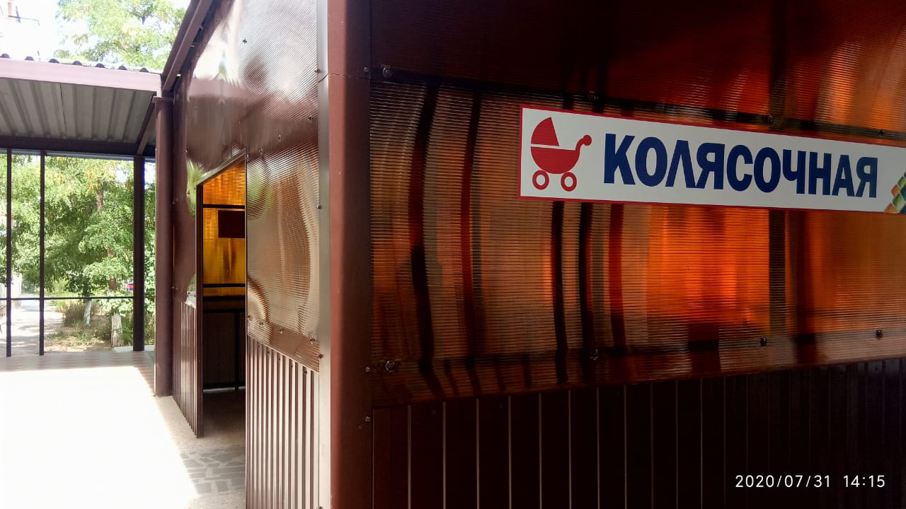
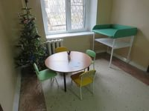
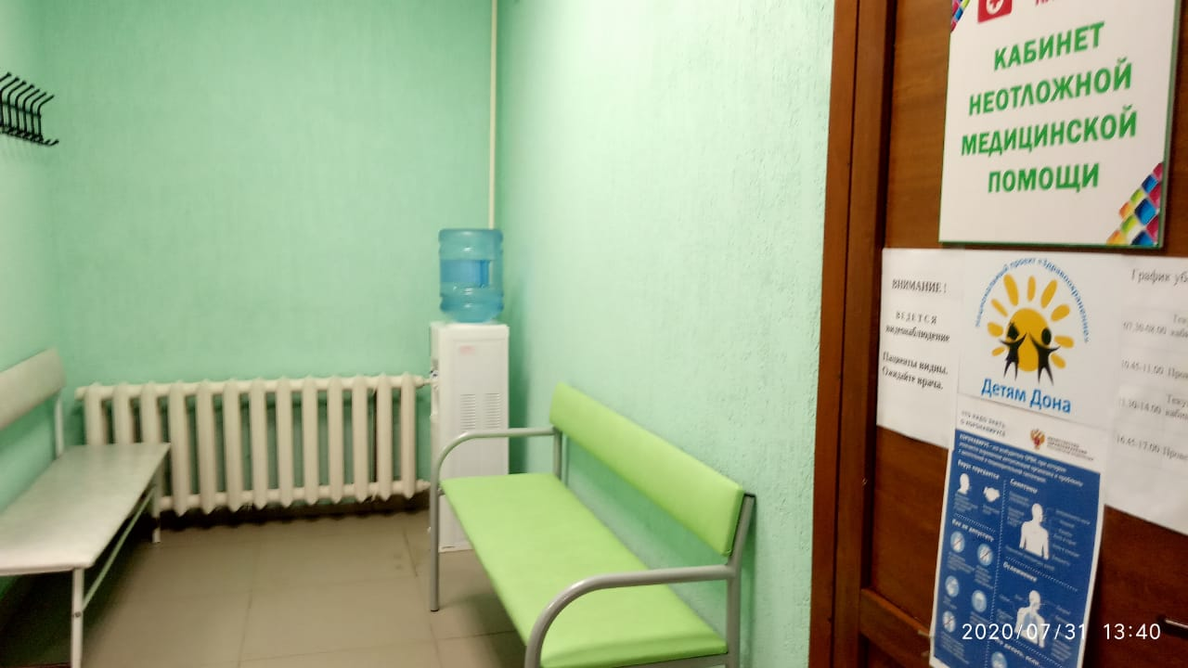
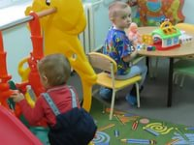
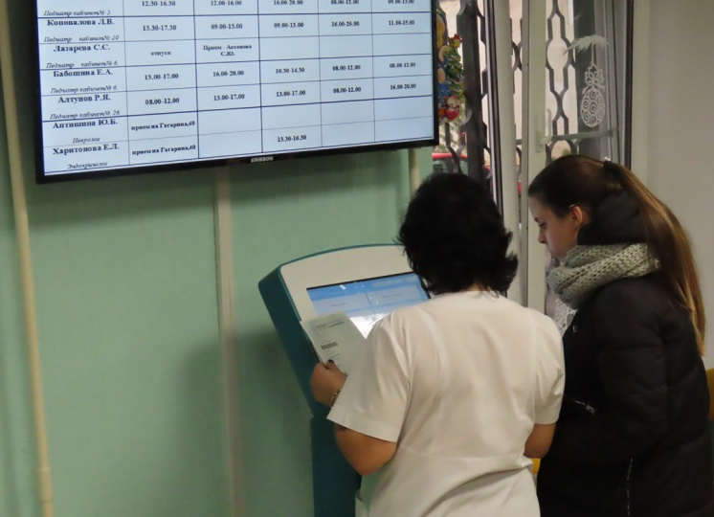
Результаты:

